Slide 1
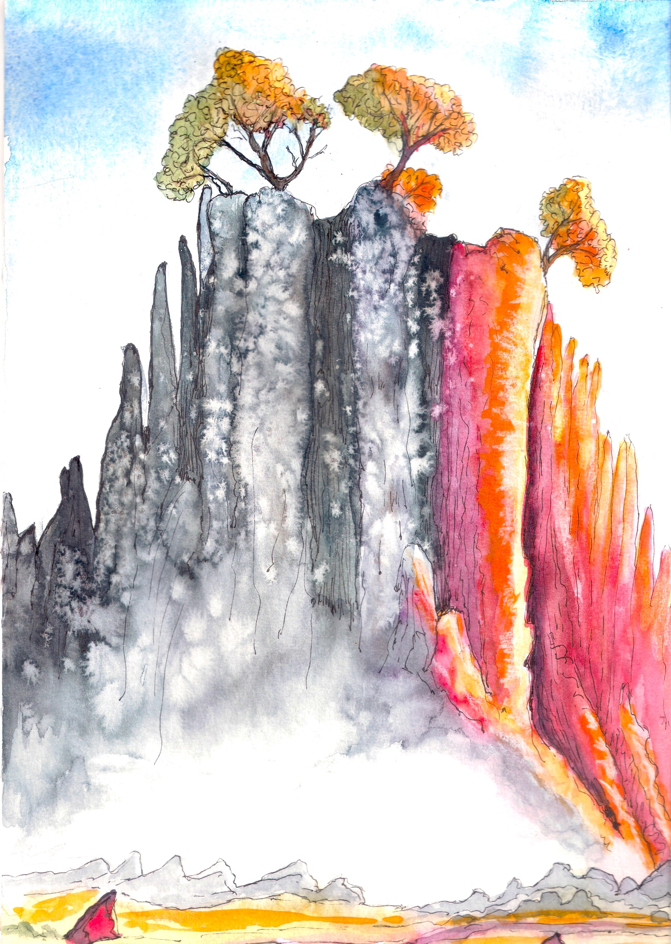
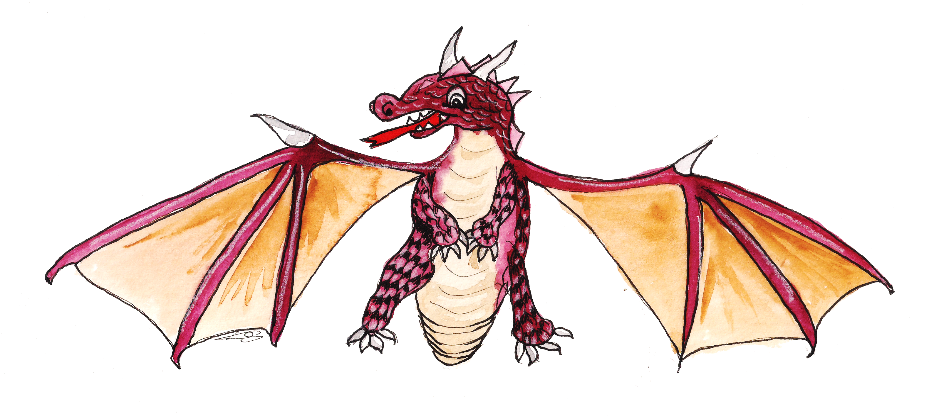

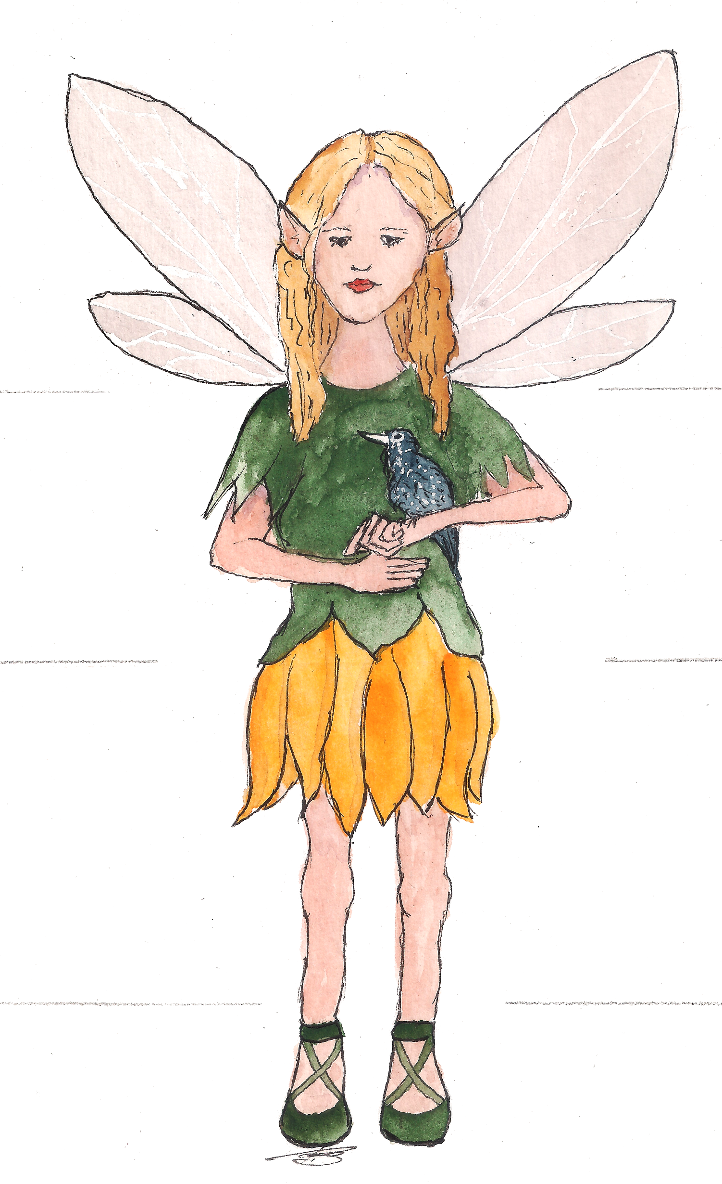
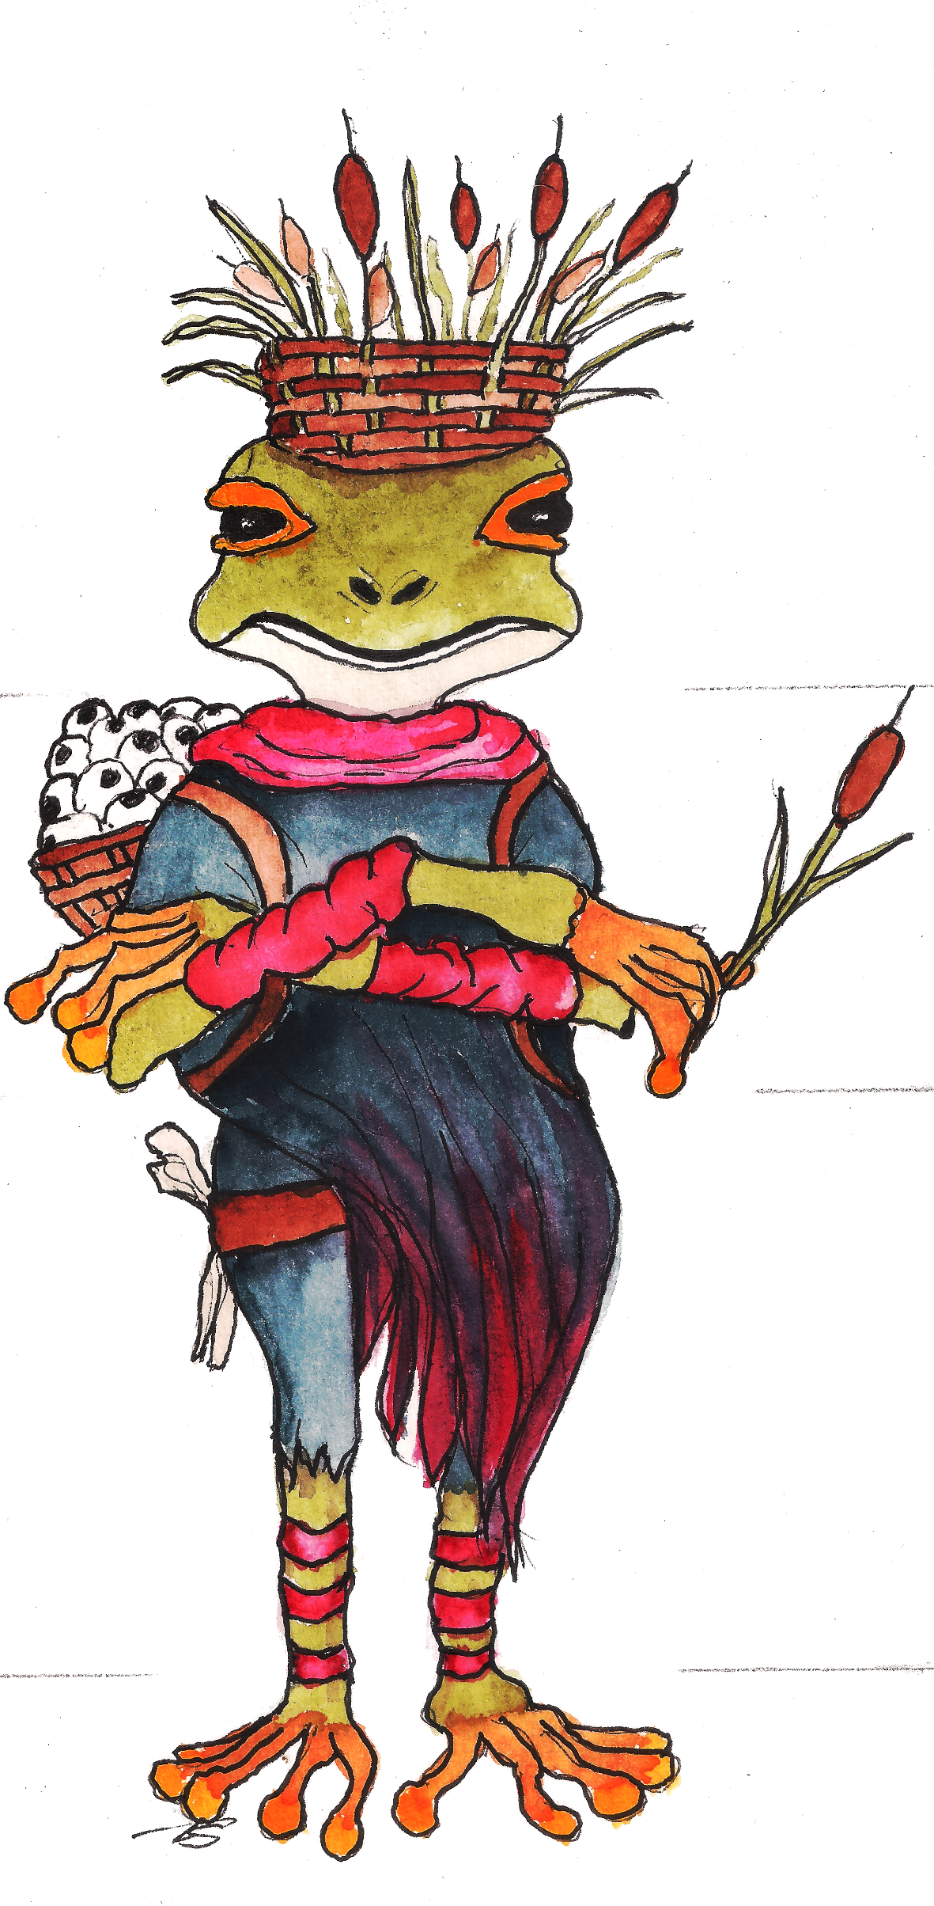
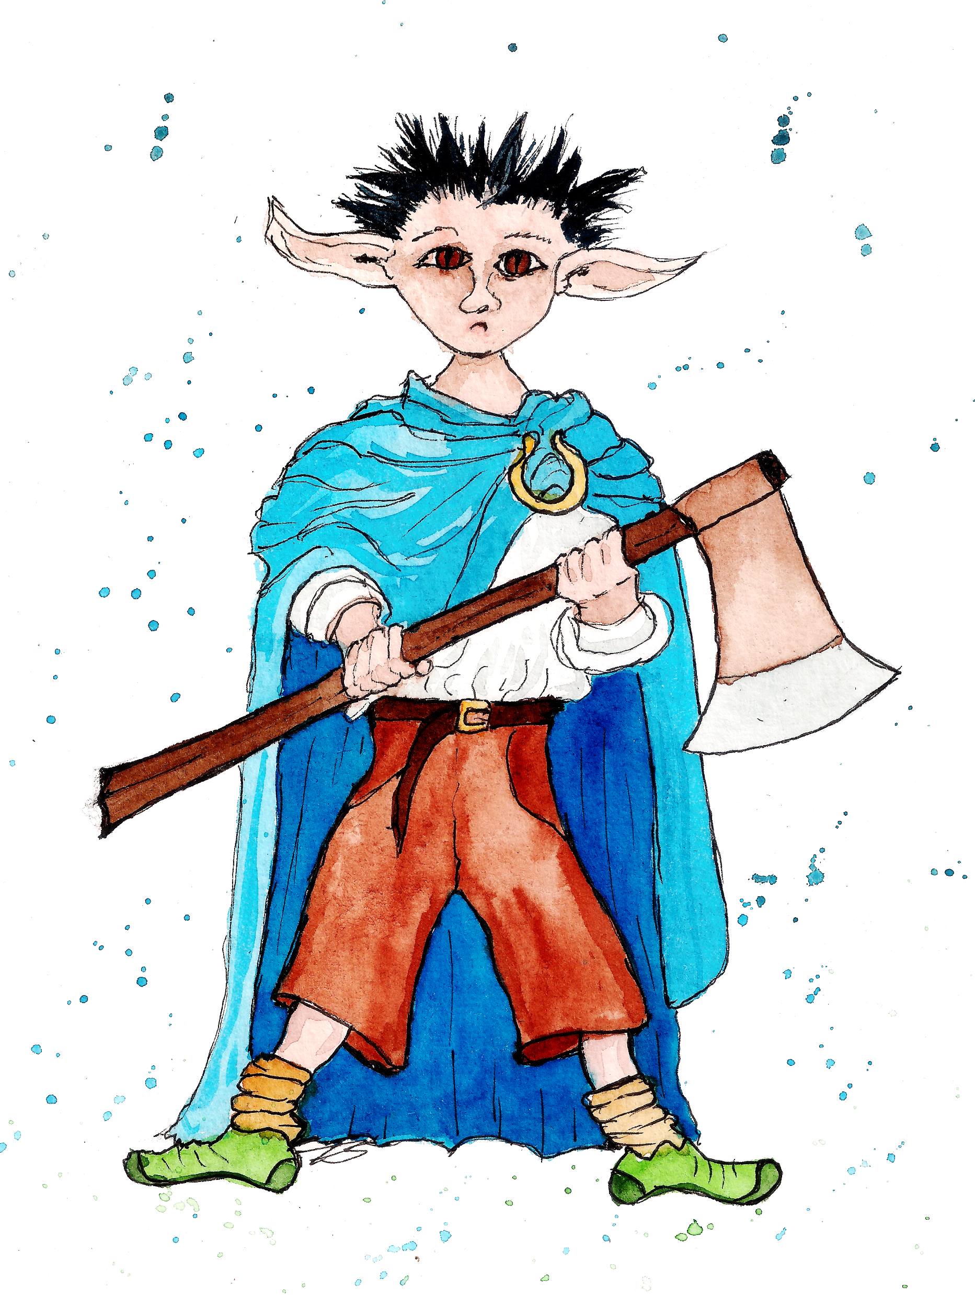
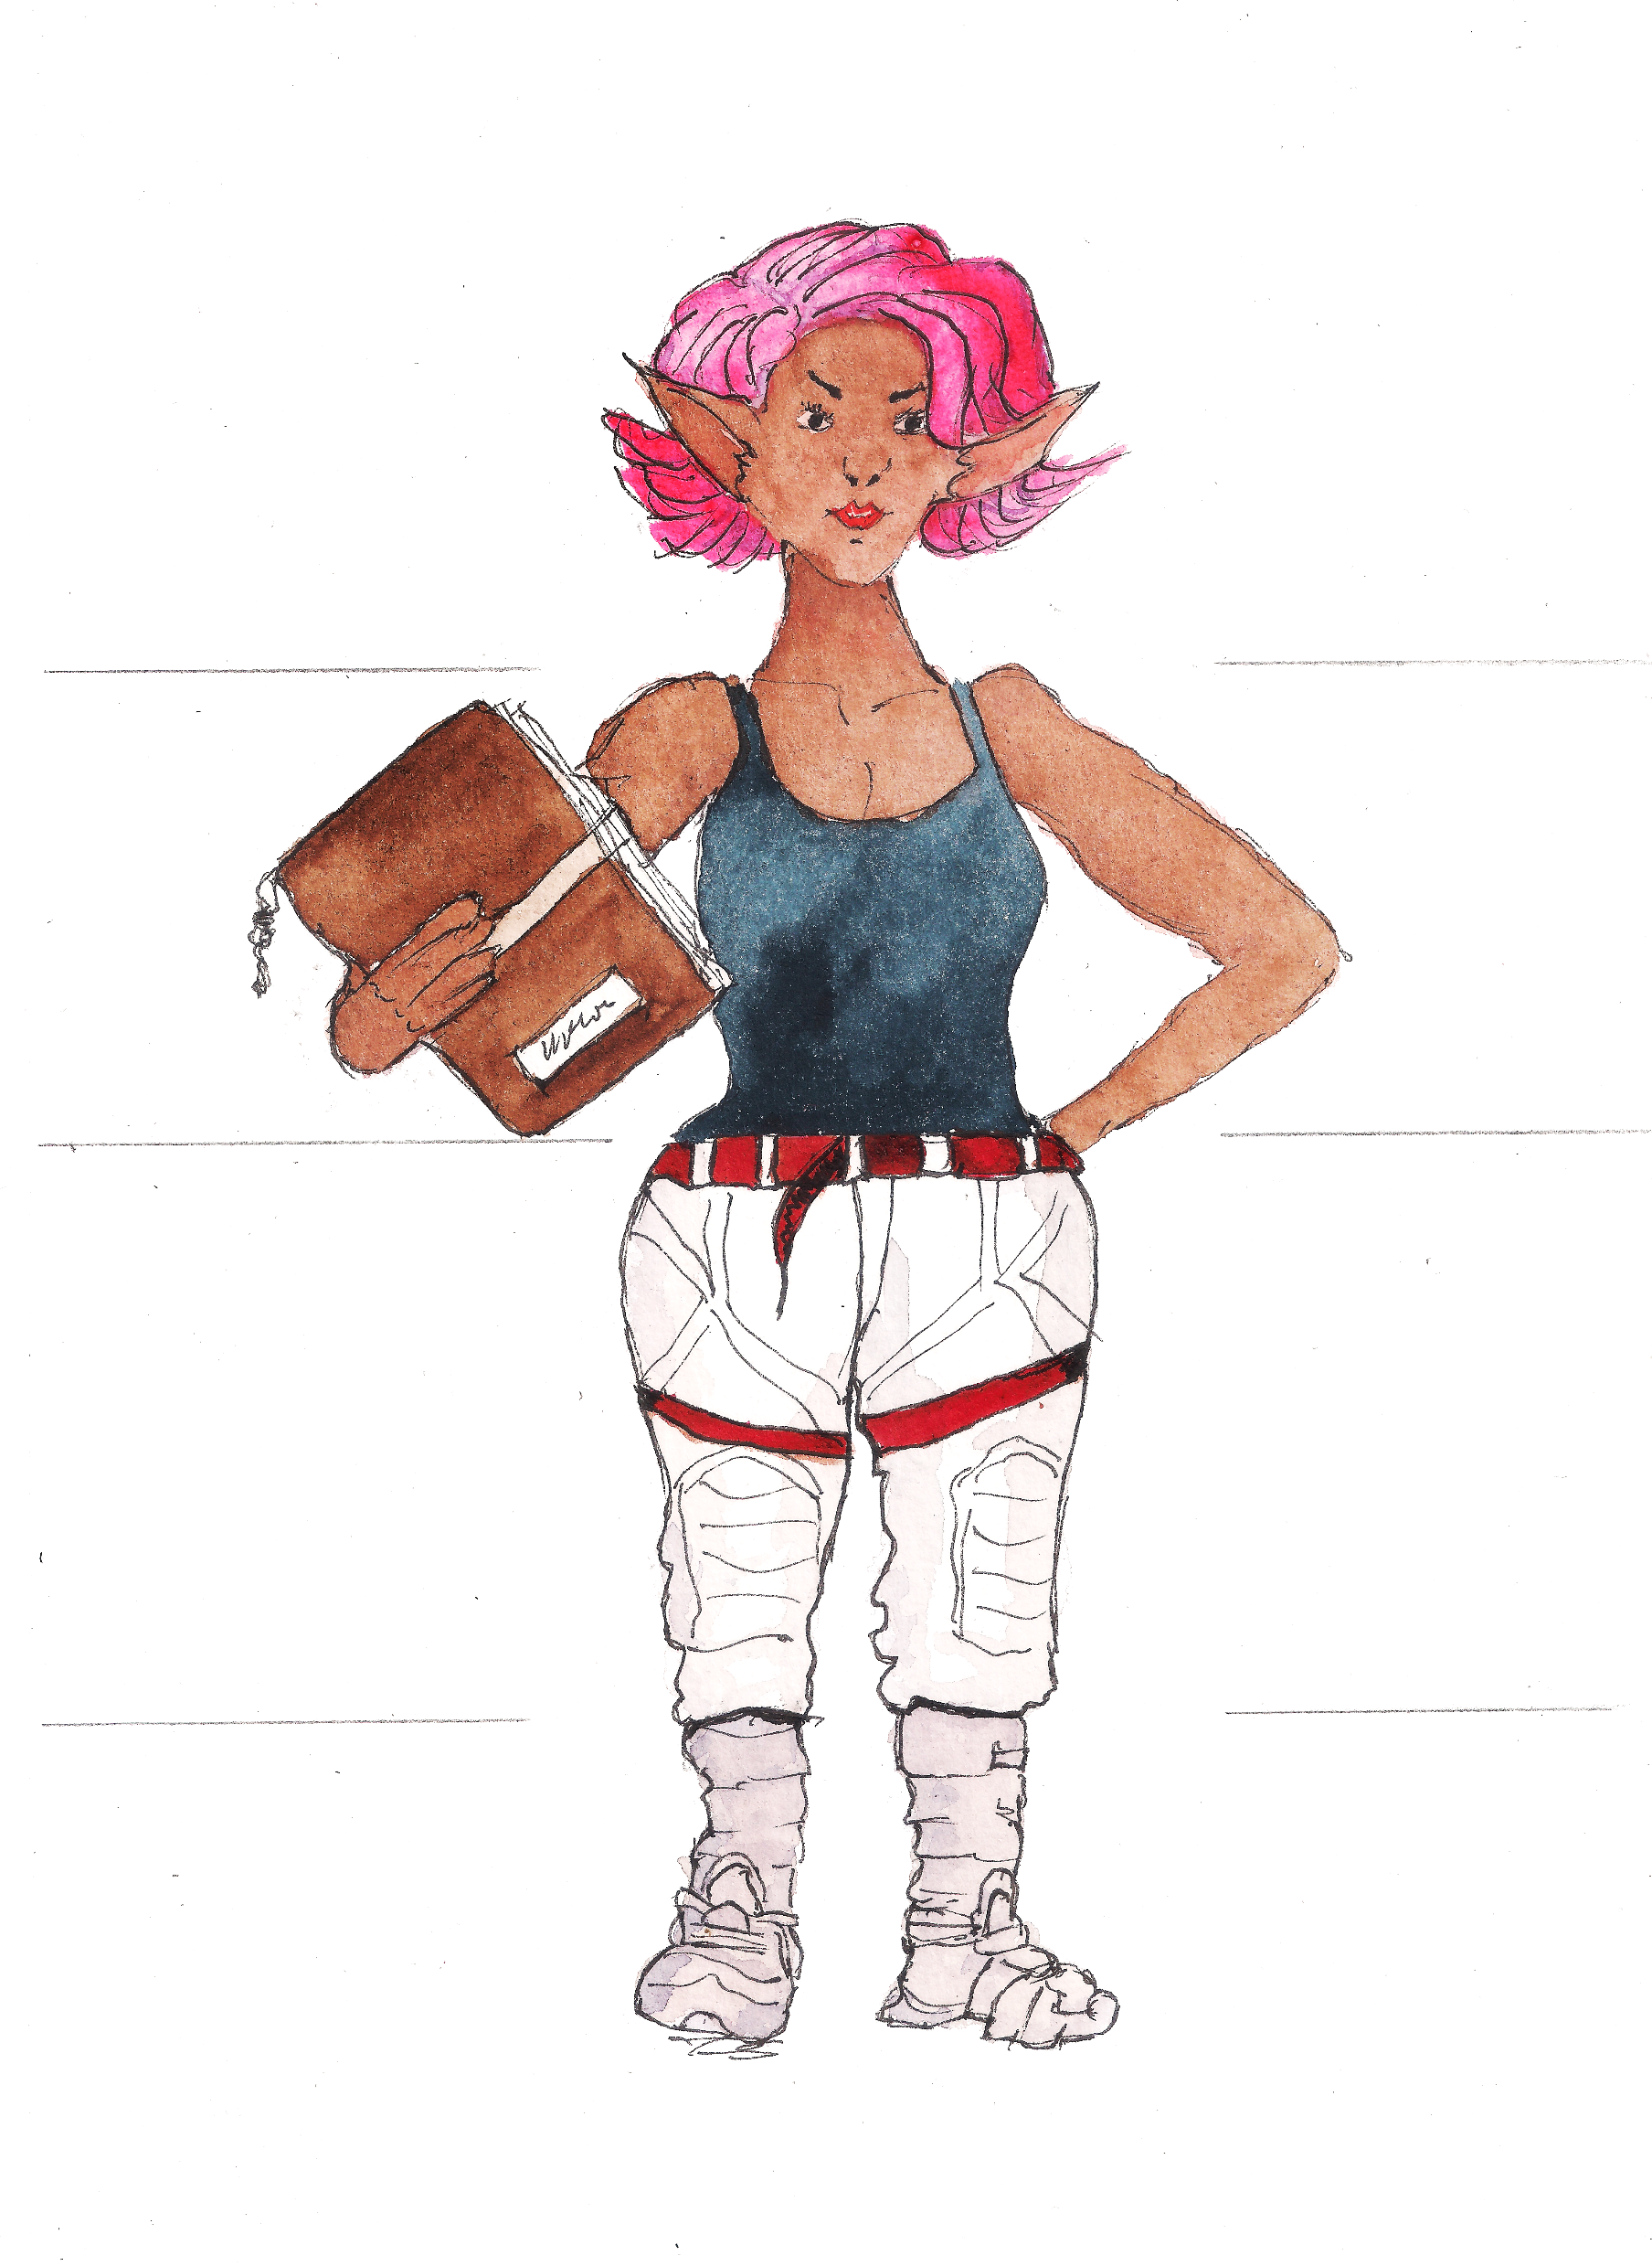
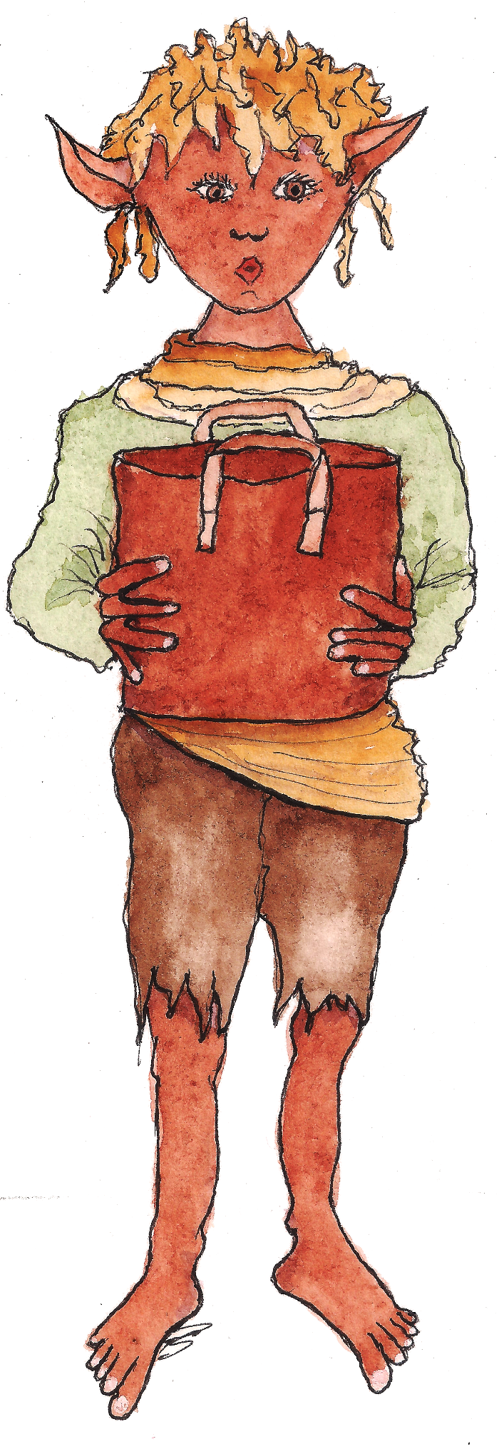
Personenbeschreibung
3./4. Schuljahr

Slide 2
Anerkennung
Wir möchten uns herzlich bei der Künstlerin Petra Stephens bedanken, die die meisten Illustrationen für diese Lerneinheit erstellt hat. Ihre kreative Arbeit hat dazu beigetragen, diese Lerneinheit lebendig und ansprechend zu gestalten. Wir schätzen ihre künstlerische Zusammenarbeit und danken ihr herzlich für ihre wertvollen Beiträge.

Slide 3
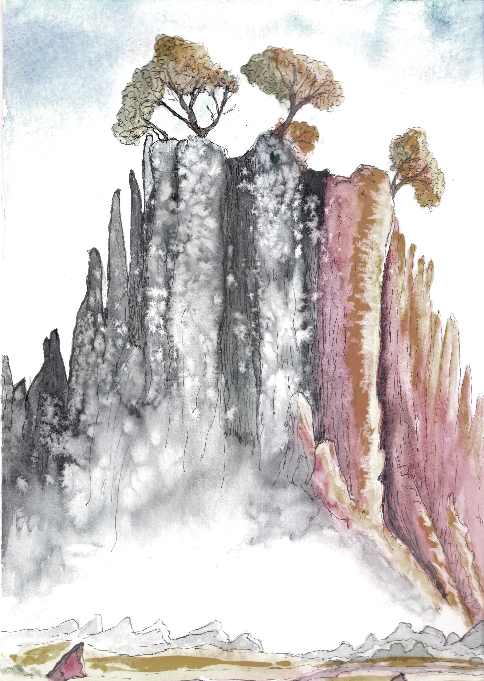
Vorwort für die Lehrperson: Personenbeschreibung
Die Beschreibung einer Person ist ein Schlüsselelement beim Schreiben einer Geschichte. Dabei ist es wichtig, eine Person oder eine Fantasiefigur so zu beschreiben, dass die Lesenden sich diese genau vorstellen können. Dazu ist es nötig, alle äußeren Merkmale sowie ausgewählte innere Merkmale zu beschreiben. Äußere Merkmale sind die Merkmale, die man sehen kann. Innere Merkmale sind zum Beispiel Verhaltensweisen, Gedanken, Gefühle, Wünsche oder Hobbys. Das Beschreiben innerer Merkmale dient besonders dazu, das Interesse an einer Person in einer Geschichte zu verstärken und eine Identifikationsmöglichkeit zu schaffen. Damit sind die inneren Merkmale besonders im Literarischen von großer Bedeutung.
In diesem Kapitel üben wir exemplarisch solche Beschreibungen ein. Wichtig ist, dass nicht nur die Textform (Personenbeschreibung) geübt wird, sondern auch der Schreibprozess, der aus Planung, Schreiben, Überarbeitung und der damit einhergehenden Fertigstellung eines Endprodukts besteht. Die Lerneinheit ermutigt die Schülerinnen und Schüler kreativ zu sein und kooperativ zu arbeiten. Diese beiden Aspekte steigern und erhalten die Motivation der Schülerinnen und Schüler während des Prozesses.
Notes:
https://papier.schulkreis.de/grundschule
lineatur

Slide 4

Alle digitalen Materialien für diese Lerneinheit wurden mit PowerPoint erstellt und befinden sich in einem Online-Ordner, der über den unten stehenden QR-Code zugänglich ist.
https://uni-muenster.sciebo.de/s/kAa3tMi3iR8DdWW

Slide 5


Allgemeine Hinweise zum Umgang mit dem Material
Dieses Material wurde in Zusammenarbeit mit Lehrkräften speziell für Lehrerinnen und Lehrer entwickelt, um eine flexible Umsetzung zu ermöglichen. Wir sind der Meinung, dass die Verbindung zwischen Forschung und Unterrichtspraxis einen wichtigen Einfluss auf die Verbesserung des Lernens im Klassenzimmer haben kann. Aus diesem Grund stellen wir in dieser Lerneinheit erforschte Methoden zur Verfügung, die Hinweise zur Strukturierung jeder Unterrichtseinheit enthalten. Wir möchten jedoch betonen, dass es nicht notwendig ist, alle Hinweise genau zu befolgen. Stattdessen ermutigen wir Sie als Lehrkraft, die Methoden in dieser Einheit zu nutzen und sie an Ihre Klasse und Ihre Schülerinnen und Schüler anzupassen.
Notes:
https://papier.schulkreis.de/grundschule
lineatur

Slide 6
Diese Lerneinheit bietet vier Aspekte, die insbesondere eine flexible Umsetzung ermöglichen:
Differenzierung: Einige der Arbeitsblätter sind differenziert gestaltet und mit den Kennzeichnungen "a", "b" und "c" versehen. Diese Materialien können nach eigenem Ermessen verwendet werden.
  a - steht für geringere Anforderungen
  b - steht für mittlere Anforderungen
  c - steht für hohe Anforderungen
Digitale Optionen: Technologie gewinnt in der Bildung zunehmend an Bedeutung und kann sogar die Motivation steigern. Um eine Stärkung der Medienkompetenz der Schülerinnen und Schüler zu ermöglichen, haben wir einige der Arbeitsblätter auch in digitaler Form zur Verfügung gestellt. Diese digitalen Varianten haben denselben Namen wie die analogen Arbeitsblätter, werden jedoch als "digital" gekennzeichnet.
Mehrsprachigkeit: Mit Blick darauf, dass einige Schülerinnen und Schüler möglicherweise mehrsprachig sind, haben wir Audioaufnahmen einiger Modelltexte in verschiedenen Sprachen bereitgestellt. Die QR-Codes finden Sie auf den entsprechenden Arbeitsblättern. Sobald der QR-Code gescannt wird, kann die Sprache ausgewählt und die Aufnahme angehört werden.
Lineatur: Da diese Lerneinheit sowohl in der dritten als auch in der vierten Klasse verwendet werden kann, haben wir einige Arbeitsblätter zweimal erstellt - einmal mit der Lineatur für die dritte Klasse und einmal mit der Lineatur für die vierte Klasse. Der einzige Unterschied zwischen diesen Arbeitsblättern ist die Lineatur.
Vielen Dank, dass Sie uns auf dieser Reise begleiten. Wir hoffen, dass Sie die Lernmaterialien sowohl inspirierend als auch nützlich finden.
Notes:
https://papier.schulkreis.de/grundschule
lineatur

